Slide 1
Bài toán dự đoán dân tộc, vùng miền từ dữ liệu sinh trắc học ADN
Nhóm 2: Phạm Xuân Cường
Phùng Trí Đức
Dương Công Trình

Slide 2
Mục tiêu
Xác định sự tương đồng về cấu trúc di truyền giữa các dân tộc bằng các phương pháp tính toán khoảng cách di truyền Fst, xây dựng cây dendogram bằng phương pháp UPGMA, và phân cụm dân tộc bằng PCA (Mức độ dân tộc).
Đầu vào: Bảng tổng hợp kiểu gen của các dân tộc (sử dung bộ dữ liệu dân tộc của Hoa Kỳ 1036 mẫu của NIST[1] + 400 dữ liệu người Việt ngẫu nhiên) (hai tập dữ liệu trùng 23 STR)
Đầu ra: Thống kê, xác định sự tương đồng về cấu trúc di truyền của từng cặp dân tộc
Huấn luyện mô hình trên tập dữ liệu trên dùng mô hình dự đoán dữ liệu gen bất kỳ thuộc về nhóm dân tộc nào (Mức độ mẫu)
Đầu vào: Một kiểu gen của mẫu bất kỳ
Đầu ra: Dựa vào kết quả phân cụm làm tham chiếu, dự đoán kiểu gen của mẫu thuộc về nhóm dân tộc nào

Slide 3
1. Mô tả dữ liệu

Slide 4
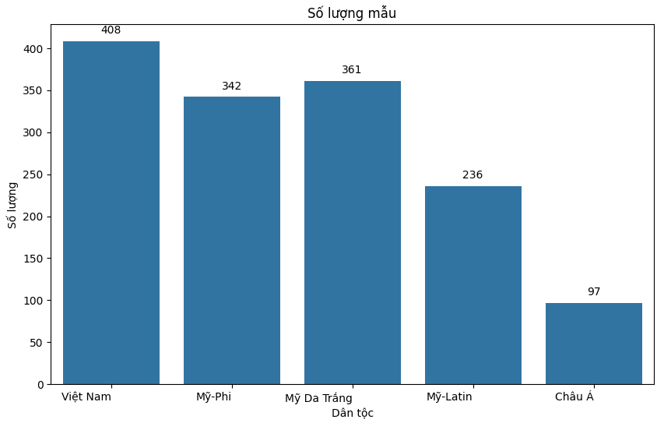
Dữ liệu
Việt Nam: 408 mẫu (Ngẫu nhiên)
Mỹ da trắng (Cauc): 361 mẫu
Châu Á: 97 mẫu
Mỹ la tinh (Hisp): 236 mẫu
Mỹ đen(AA): 342 mẫu

Slide 5
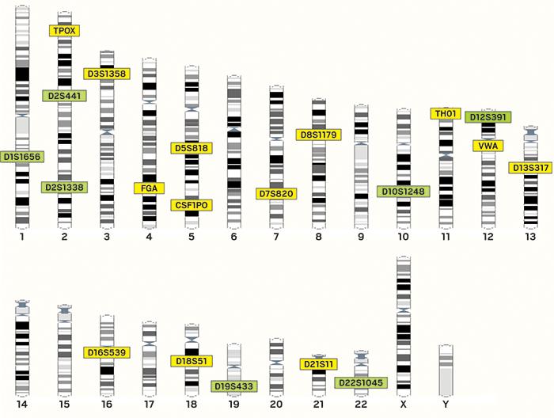
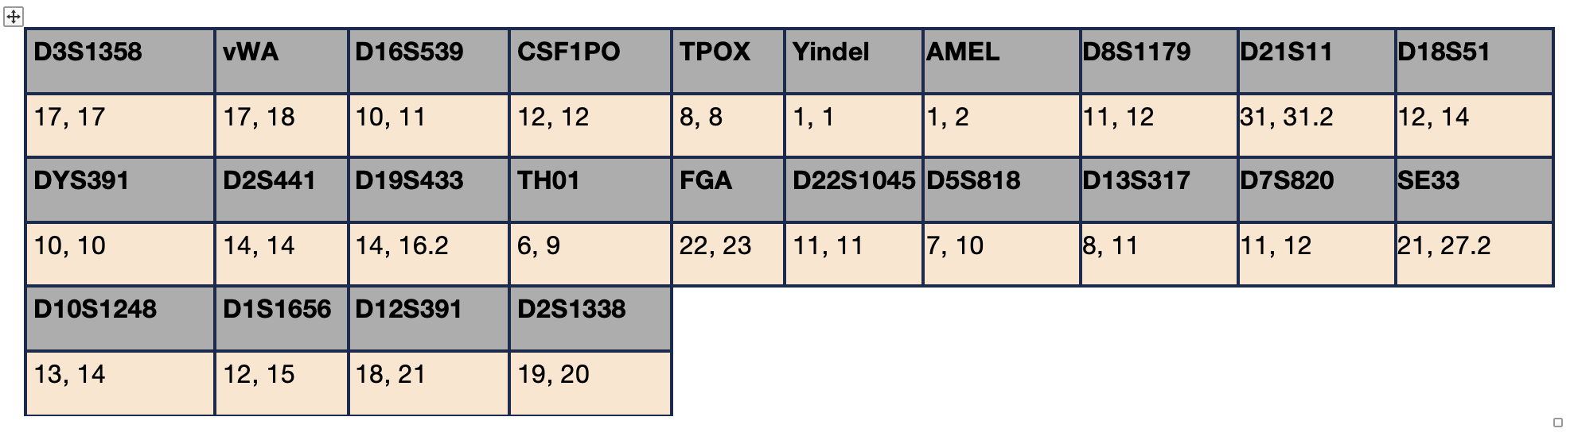
Dữ liệu kiểu gen của mỗi cá nhân
Locus gen
Kiểu gen: gồm 2 alen kế thừa từ bố và mẹ

Slide 6
Dữ liệu kiểu gen của dân tộc
1.ID của mẫu
2. dân tộc
4. Kiểu gen bao gồm alen tại từng vị trí
3. Locus
Sample | Pop | CSF1PO |  | D10S1248 |  | D12S391 |  | D13S317 |  | D16S539 |  | D18S51 |  | D19S433
GT37019 | AA | 11 | 12 | 14 | 14 | 17 | 21 | 11 | 12 | 11 | 11 | 17 | 18 | 14 | 14
GT37020 | AA | 9 | 11 | 12 | 13 | 16 | 16 | 11 | 13 | 11 | 12 | 16 | 16 | 11 | 15
GT37026 | AA | 10 | 12 | 14 | 15 | 16 | 20 | 12 | 12 | 11 | 12 | 12 | 17 | 13 | 13,2
GT37027 | AA | 11 | 12 | 11 | 14 | 16 | 19 | 12 | 13 | 9 | 12 | 15 | 17 | 14 | 16,2
GT37032 | AA | 8 | 12 | 14 | 14 | 15 | 18 | 11 | 12 | 9 | 11 | 17 | 19 | 14 | 14,2
GT37047 | AA | 12 | 12 | 14 | 16 | 18 | 19 | 11 | 13 | 11 | 12 | 15 | 16 | 14 | 15
GT37166 | AA | 11 | 12 | 14 | 14 | 17 | 19 | 13 | 13 | 9 | 9 | 9 | 17 | 11 | 14
GT37168 | AA | 10 | 12 | 12 | 13 | 19 | 19 | 12 | 13 | 9 | 14 | 18 | 20 | 13 | 13,2
GT37169 | AA | 7 | 11 | 11 | 13 | 18 | 22 | 12 | 12 | 9 | 11 | 14 | 18 | 14,2 | 15
GT37170 | AA | 12 | 14 | 11 | 17 | 17 | 24 | 11 | 11 | 11 | 11 | 12 | 18 | 13 | 14
GT37171 | AA | 7 | 10 | 11 | 14 | 18 | 19 | 11 | 12 | 11 | 13 | 16 | 16 | 13 | 15
GT37173 | AA | 10 | 12 | 15 | 15 | 17 | 18 | 11 | 12 | 11 | 11 | 10 | 21 | 13 | 14
GT37175 | AA | 8 | 12 | 14 | 15 | 18 | 18 | 12 | 13 | 11 | 12 | 18 | 18 | 14,2 | 15,2
GT37178 | AA | 11 | 13 | 12 | 12 | 15 | 17 | 12 | 12 | 10 | 13 | 14 | 17 | 14,2 | 16,2
GT37179 | AA | 10 | 12 | 13 | 16 | 15 | 17 | 12 | 12 | 12 | 12 | 19 | 19 | 13 | 13
GT37184 | AA | 9 | 11 | 14 | 14 | 20 | 22 | 12 | 14 | 9 | 10 | 19 | 22 | 13 | 15
GT37190 | AA | 10 | 12 | 12 | 14 | 19 | 20 | 11 | 13 | 9 | 9 | 18 | 18 | 12 | 13
​

Slide 7
Dữ liệu tổng hợp tần số của dân tộc
2. Population
Gồm các dân tộc
Population Set: Tập hợp toàn bộ các dân tộc
1.Locus
Bao gồm 23 loci
3. Số lượng mẫu
4. Tần số của mỗi alen
Locus | Population | Number | 1 | 2 | 5 | 6 | 7 | 8 | 9 | 10
CSF1PO | Population Set | 1474 | 0 | 0 | 0 | 0 | 0 | 0 | 0.02381 | 0.30952
CSF1PO | Việt Nam | 408 | 0 | 0 | 0 | 0 | 0 | 0 | 0 | 0.3
CSF1PO | Mỹ Phi | 342 | 0 | 0 | 0 | 0 | 0 | 0 | 0.08333 | 0.25
CSF1PO | Mỹ trắng​ | 361 | 0 | 0 | 0 | 0 | 0 | 0 | 0 | 0.16667
CSF1PO | Mỹ la tinh | 236 | 0 | 0 | 0 | 0 | 0 | 0 | 0 | 0.33333
CSF1PO | Châu Á | 97 | 0 | 0 | 0 | 0 | 0 | 0 | 0 | 0.5
Loci: CSF1PO, D10S1248, D12S391, D13S317, D16S539, D18S51, , D19S433, D1S1656, D21S11, D22S1045, D2S1338, D2S441, D3S1358, D5S818, D6S1043, D7S820, D8S1179, FGA, Penta_D, Penta_E, TH01, TPOX, vWA

Slide 8
2. Phân tích cấu trúc quần thể

Slide 9
Hướng tiếp cận
Tính ma trận khoảng cách bằng phương pháp F_{ST} (The Fixation Index)
Từ ma trận khoảng cách, sử dụng thuật toán UPGMA để tính toán sự di truyền giữa các dân tộc
Từ ma trận khoảng cách, sử dụng PCA để phân cụm các dân tộc dựa phương sai giữa các dân tộc.

Slide 10
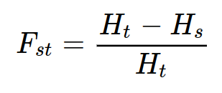
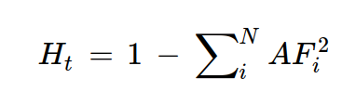
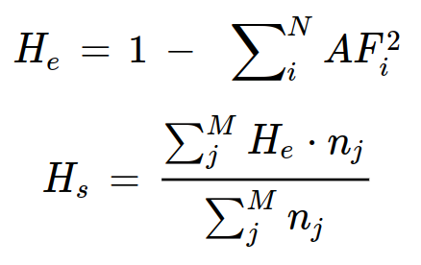
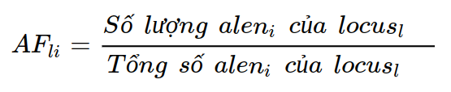
Chỉ số F_{ST [2]}
Chỉ số Fst biểu diễn sự khác nhau giữa các dân tộc di truyền dựa trên mức độ dị hợp tử
Miền giá trị: 0 (giống nhau) < Fst < 1 (khác nhau)
Trong đó:
H_{S}: trung bình tỉ lệ dị hợp kì vọng giữa các dân tộc so sánh với nhau (average expected heterozygosity)
H_{T}: tỉ lệ dị hợp kì vọng của tổng dân tộc (expected heterozygosity)
He: tỉ lệ dị hợp kì vọng của 1 dân tộc
nj: Số lượng mẫu của dân tộc j
N: Số lượng alen
M: Số lượng dân tộc
AF: tần số của 1 Alen i

Slide 11
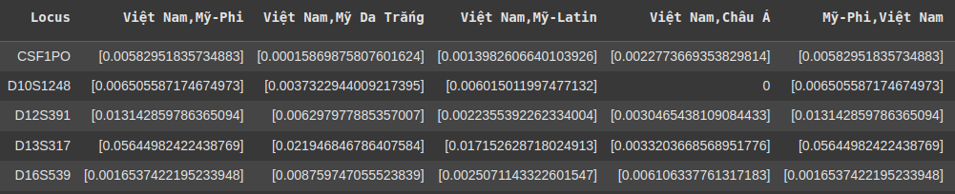

Chỉ số F_{ST}
Tần số alen của các population trên 1 locus (AF)
Population | Number | 1 | 2 | 5 | 6 | 7 | 8 | 9 | 10
Population Set | 1474 | 0 | 0 | 0 | 0 | 0 | 0 | 0.02381 | 0.30952
Việt Nam | 408 | 0 | 0 | 0 | 0 | 0 | 0 | 0 | 0.3
Mỹ Phi | 342 | 0 | 0 | 0 | 0 | 0 | 0 | 0.08333 | 0.25
Mỹ trắng | 361 | 0 | 0 | 0 | 0 | 0 | 0 | 0 | 0.16667
Mỹ la tinh | 236 | 0 | 0 | 0 | 0 | 0 | 0 | 0 | 0.33333
Châu Á | 97 | 0 | 0 | 0 | 0 | 0 | 0 | 0 | 0.5
H_{e_VN}
H_{e_Mỹ Phi}
Ghi chú: tính lại AF của ViệtNam_MỹPhi như là 1 population
= Giá trị trung bình của cột
Notes:
Hs_Mỹ Phi_VN = (He_Mỹ Phi * 342 + He_VN * 408) / (342+408)

Slide 12
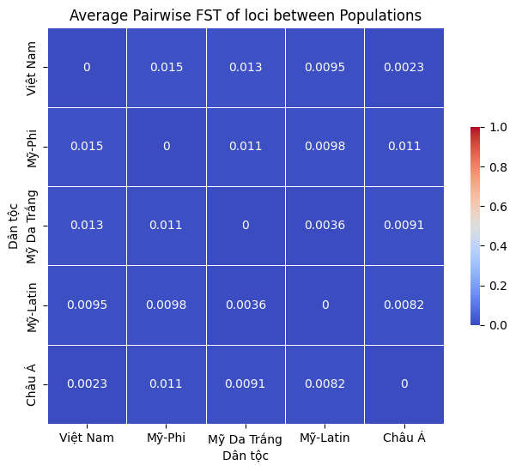
Kết quả FST
Chú giải: Fst -> 1: populations được so sánh càng khác nhau về mặt di truyền
Fst -> 0: populations được so sánh giống nhau về mặt di truyền
Đầu vào: Chỉ số Fst pairwise giữa từng cặp Population trong từng locus
Đầu ra: FST trung bình của 23 locus
Nhận xét:
Giá trị Fst của Châu Á vs Việt Nam = 0.0023 ( nhỏ nhất khi so với Châu Á vs Mỹ Phi = 0.011; Châu Á vs Mỹ Trắng = 0.0091; và Châu Á vs Mỹ latin = 0.0082)

Slide 13


Phương pháp UPGMA [3]
UPGMA: Tính khoảng cách pairwise theo từng cặp của ma trận khoảng cách
Công thức khoảng cách trung bình theo từng cặp:
Trong đó:
|A|, |B|: Khoảng cách của A và B
D(x,y) được tính theo công thức:

Slide 14
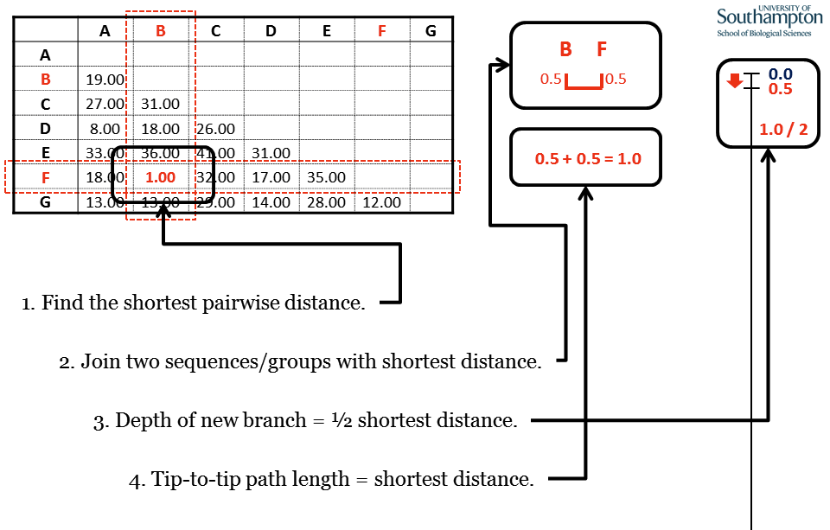
Ví dụ
Input: Ma trận khoảng cách Fst
Output: pairwise matrix UPGMA của từng population

Slide 15
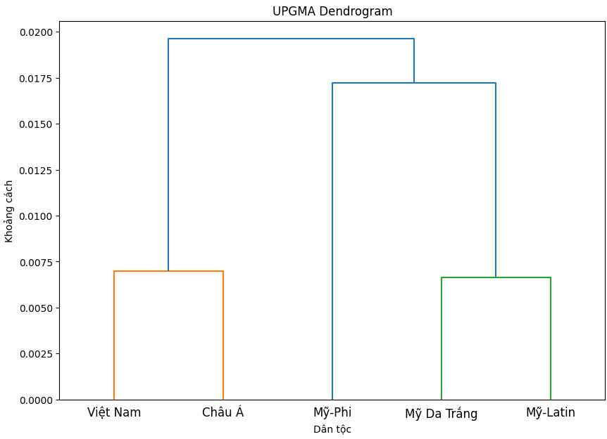
Kết quả UPGMA
VN và Asian là khoảng cách có cụm gần nhau nhất.

Slide 16
Nhận xét kết quả quần thể
Kết quả phân tích quần thể dùng Fst và UPGMA cho thấy Việt Nam gần với châu Á nhất. Các dân tộc khác xếp theo khoảng cách di truyền là châu Mỹ Latin, Mỹ Da trắng và cuối cùng là châu Phi.
Kết quả này đồng thuận với nghiên cứu trước đây trên 148 mẫu với 27 loci STR: Pham, N.S., Tran, H.L., Nguyen, T.H. et al. The First Autosomal STR Population Data of Kinh Ethinic Group in Vietnam by Using Massively Parallel Sequencing. Russ J Genet 57, 985–988 (2021). https://doi.org/10.1134/S102279542108010X

Slide 17
Phân cụm các dân tộc bằng phương pháp phân tích thành phần chính PCA
2 hướng tiếp cận:
Sử dụng PCA, dựa trên ma trận khoảng cách để phân cụm các dân tộc với nhau - mức độ quần thể
Sử dụng PCA, dựa trên tần số allen tại từng locus trong từng dân tộc để phân cụm các cá thể về một nhóm với nhau - mức độ cá thể

Slide 18
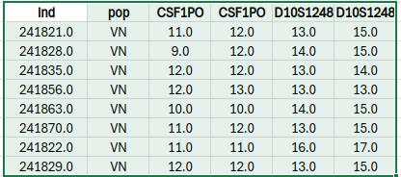
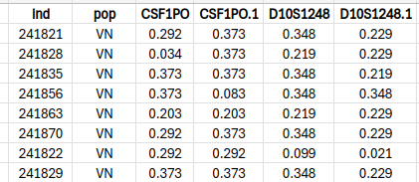
Đầu vào PCA
Input: Ma trận khoảng cách FST
Input: Tần số allen tại từng locus trong từng dân tộc
Tần số tương ứng với từng allele trong từng mẫu
PCA theo cụm dân tộc
PCA theo cá thể

Slide 19
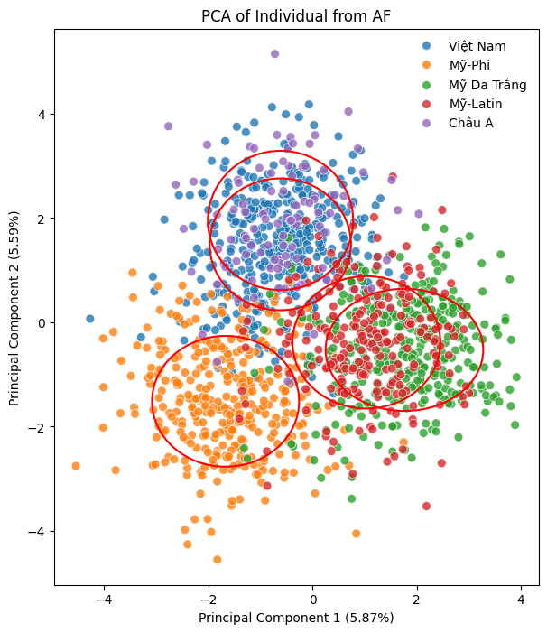
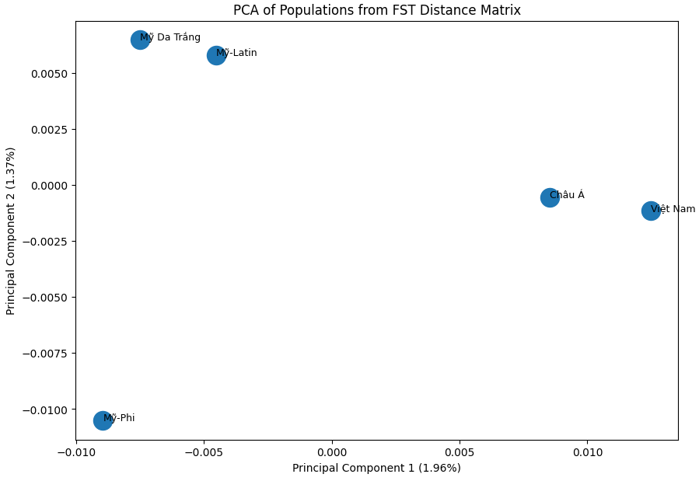
Kết quả PCA
PCA theo cụm dân tộc
PCA theo cá thể
Nhận xét: Các cụm dân tộc phân cụm rõ rang, có sự tương đồng giữa nhóm mỹ latin với mỹ da trắng và Việt nam cùng châu Á.

Slide 20
3. Mô hình dự đoán dân tộc

Slide 21
Huấn luyện mô hình dự đoán dân tộc
Sử dụng dữ liệu dân tộc để huấn luyện các mô hình khác nhau. Từ đó, tìm mô hình tốt nhất
Dùng mô hình tốt nhất đã huấn luyện áp dụng phân loại cho 1 mẫu mới.

Slide 22
Thử nghiệm các mô luyện mô hình Phân loại dân tộc [3]
Input: Sử dụng bảng dữ liệu STR của các mẫu (train/test: 0.7/0.3)
Output: phân loại dân tộc
Mô hình: NaiveBayes, NeuralNetwork, Tree, SVM, Ensemble
Đánh giá: F1-score, Recall, Precision

Slide 23
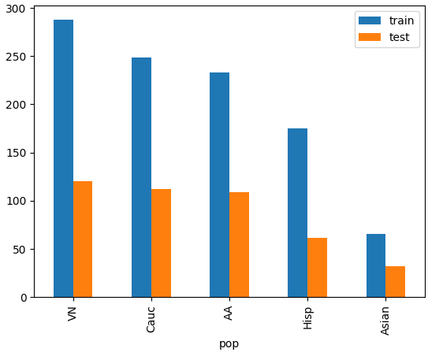
Thống kê dữ liệu
Chia tập dữ liệu: 7/3 (train/test)
 | Việt Nam (VN) | Mỹ trắng (Cauc) | Mỹ phi (AA) | Mỹ la tinh (Hisp) | Châu Á (Asian)
Huấn luyện (train) | 285 | 253 | 239 | 165 | 68
Đánh giá (test) | 123 | 108 | 103 | 71 | 29

Slide 24
So sánh các mô hình (434 mẫu)
Thước đo đánh giá mô hình: Precision, Recall và F1-score
Mô hình | Loại mô hình | Precision | Recall | F1-score
Bernoulli | Naive Bayes | 0.76 | 0.68 | 0.68
Multi Layer Perceptron | Neural Network | 0.63 | 0.63 | 0.63
Support Vector Machine | - | 0.59 | 0.61 | 0.59
Decision Tree | Tree | 0.46 | 0.45 | 0.46
Random Forest | Ensemble Model | 0.55 | 0.54 | 0.51
XGBoost | Ensemble Model | 0.66 | 0.60 | 0.60
AdaBoost | Ensemble Model | 0.67 | 0.60 | 0.60
Kết luận: Mô hình Naive Bayes tốt nhất vì mô hình này phù hợp nhất với dữ liệu đa chiều vì Naive Bayes không yêu cầu phải xây dựng mô hình phức tạp để mô phỏng mối quan hệ giữa các đặc trưng, mà chỉ cần tính toán xác suất và đếm tần suất.

Slide 25
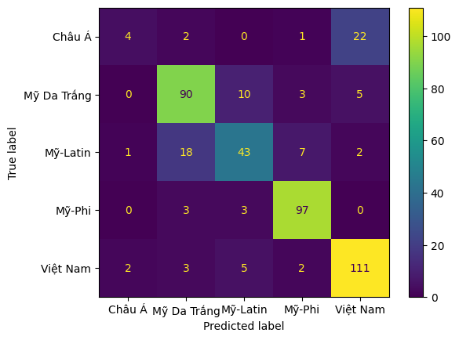
Kết quả mô hình Naive Bayes
Dân tộc | Precision | Recall | F1-score | Số lượng mẫu tập test
Mỹ Phi | 0.88 | 0.91 | 0.90 | 103
Châu Á | 0.67 | 0.14 | 0.23 | 29
Mỹ Trắng | 0.74 | 0.85 | 0.79 | 108
Mỹ latin | 0.70 | 0.56 | 0.62 | 71
Việt Nam | 0.81 | 0.92 | 0.86 | 123
Accuracy |  |  | 0.79 | 434
Macro Avg | 0.76 | 0.68 | 0.68 | 434

Slide 26


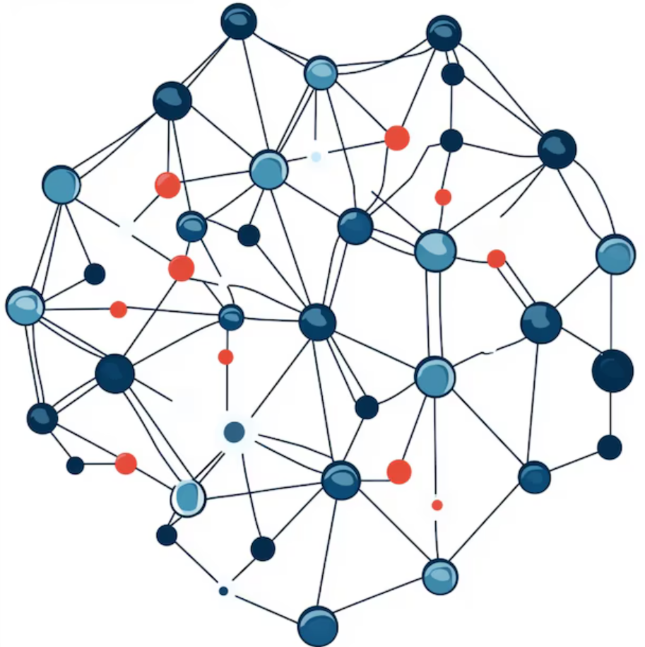
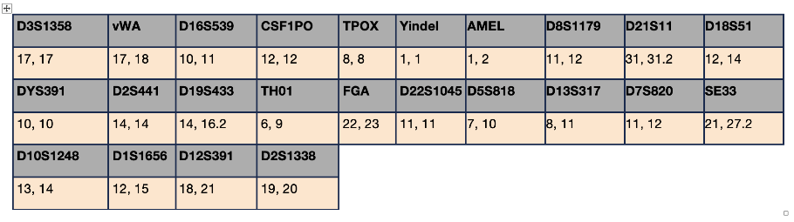
Mô hình dự đoán
Mô hình Naive bayes đã huấn luyện
Lý do: mô hình phù hợp cho phân cụm và dự đoán khả năng xác xuất.
Hồ sơ STR ADN của một người
Dân tộc | Tỉ lệ
Mỹ-Phi | 100%
Châu Á | 0%
Mỹ Da Trắng | 0%
Mỹ Latin | 0%
Việt Nam | 0%

Slide 27
4. Tăng cường dữ liệu (Simulated Data)

Slide 28
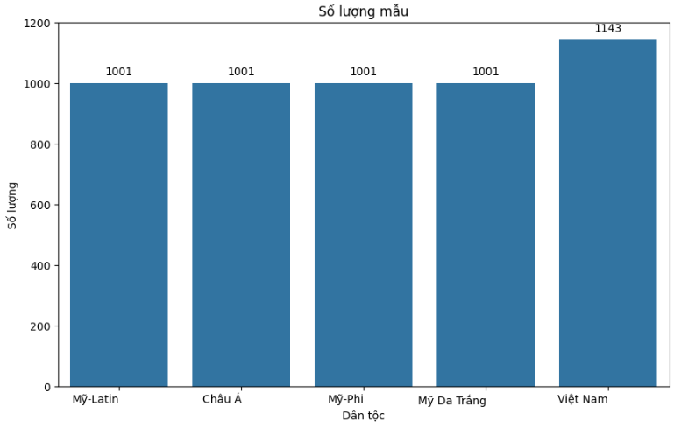
Dữ liệu
Việt Nam: 1143 mẫu (Ngẫu nhiên)
Mỹ da trắng (Cauc): 1001
Châu Á: 1001
Mỹ la tinh (Hisp): 1001 mẫu
Mỹ đen(AA): 1001 mẫu

Slide 29
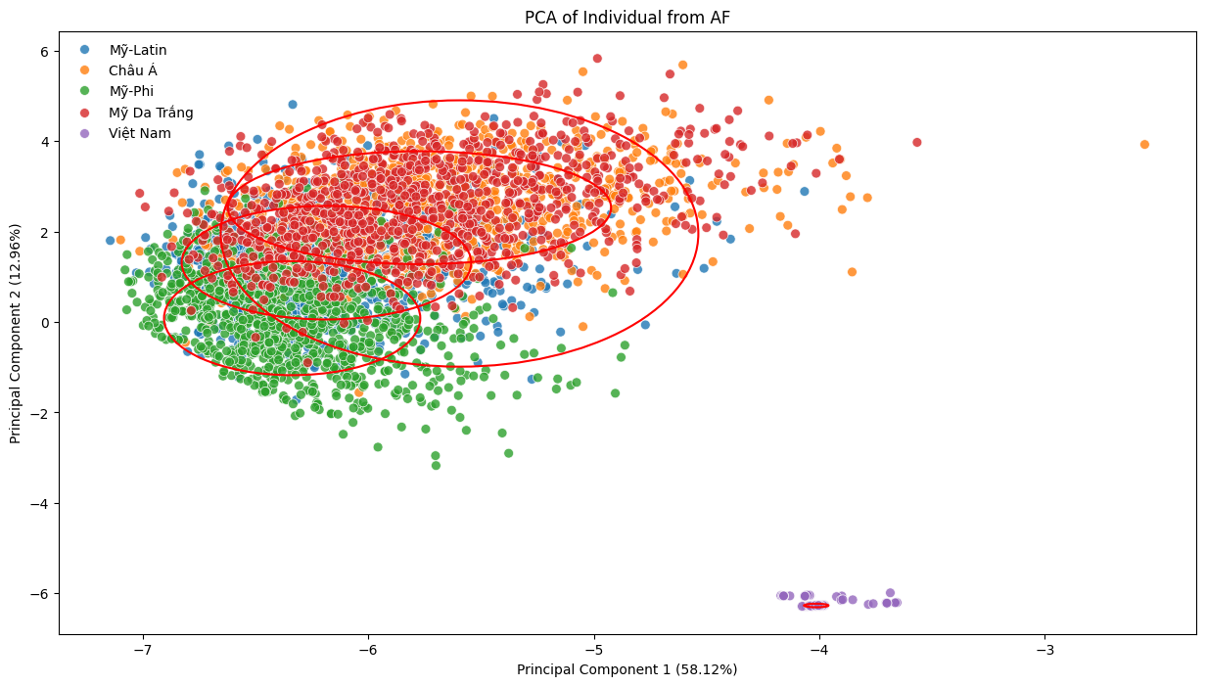
Kết quả PCA theo cá thể
Nhận xét: Các mẫu Việt Nam tách biệt với các mẫu simulated. Tuy nhiên, vì số lượng mẫu Châu Á ít so với các dân tộc khác (96 mẫu) dẫn tới khả năng mô phỏng lại mẫu có chất lượng kém.

Slide 30
Thống kê dữ liệu để làm mô hình
Chia tập dữ liệu: 7/3 (train/test)
 | Việt Nam (VN) | Mỹ trắng (Cauc) | Mỹ phi (AA) | Mỹ la tinh (Hisp) | Châu Á (Asian)
Huấn luyện (train) | 658 | 701 | 701 | 700 | 700
Đánh giá (test) | 343 | 300 | 300 | 301 | 301

Slide 31
So sánh các mô hình phân loại
Mô hình | Loại mô hình | Precision | Recall | F1-score
Bernoulli | Naive Bayes | 0.40 | 0.41 | 0.37
Multi Layer Perceptron | Neural Network | 0.41 | 0.41 | 0.41
Support Vector Machine | - | 0.42 | 0.42 | 0.42
Decision Tree | Tree | 0.46 | 0.45 | 0.46
Random Forest | Ensemble Model | 0.42 | 0.41 | 0.41
XGBoost | Ensemble Model | 0.41 | 0.41 | 0.41
AdaBoost | Ensemble Model | 0.41 | 0.41 | 0.41

Slide 32
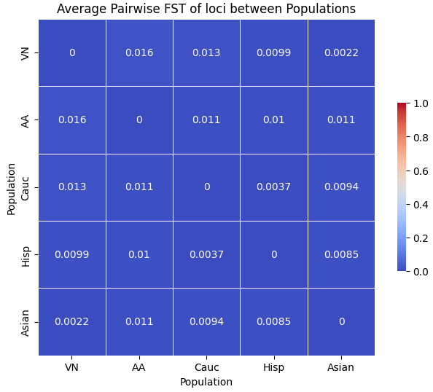
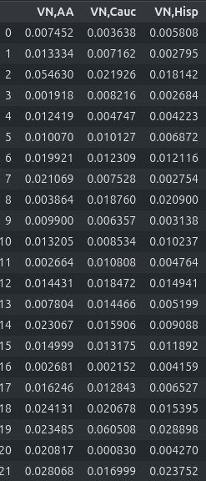
Kết quả
Nhắc lại: Fst -> 1: populations được so sánh càng khác nhau về mặt di truyền
Fst -> 0: populations được so sánh giống nhau về mặt di truyền
Input: Chỉ số Fst pairwise giữa từng cặp Population trong từng locus
Output: average FST của locus
Ví dụ: ​
Giá trị Fst của Asia vs VN = 0.0022​ ( nhỏ nhất khi so với Asian vs AA = 0.011; Asian vs Cauc = 0.0094; Asian vs Hisp = 0.0085) ​
Chỉ số Fst của 22 locus

Slide 33
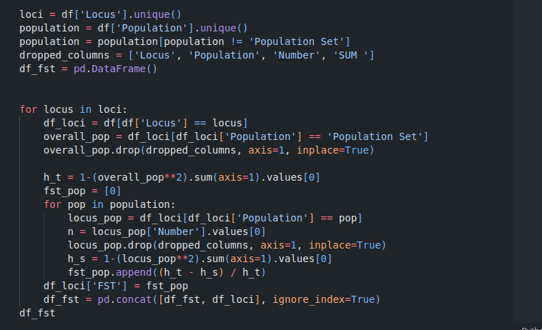
B1: Tính toán các h_t của từng locus dựa trên overall allele frequency.
B2: tính h_s của từng population
B3: tính fst của từng population của từng loci.

Slide 34
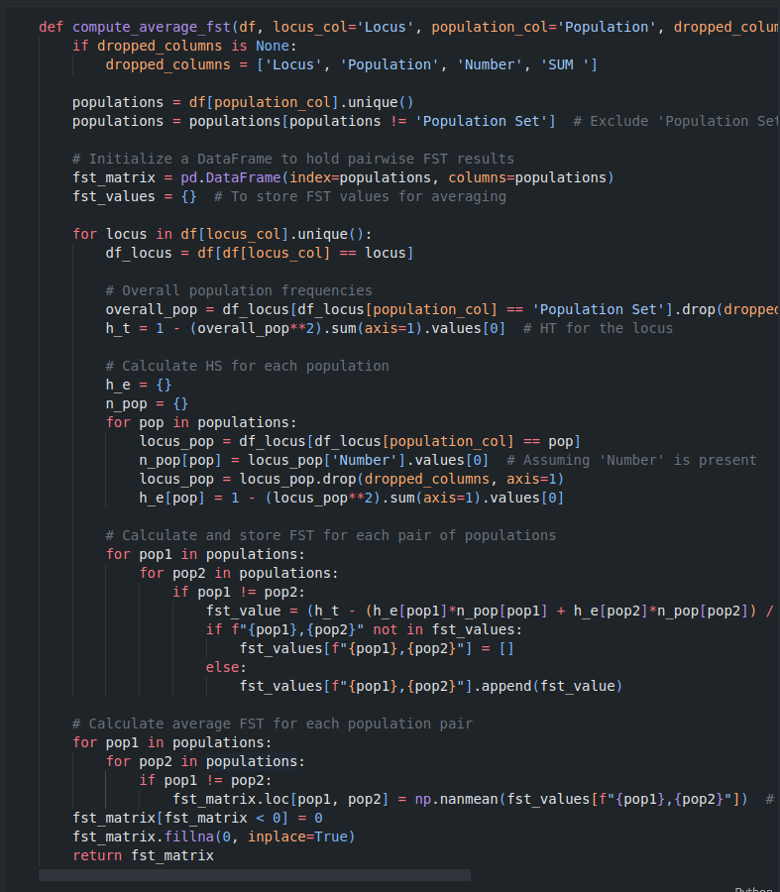
Hàm số tính toán average FST giữa 2 population. Dựa trên tính toán FST của 1 population ở công thức trước.

Slide 35
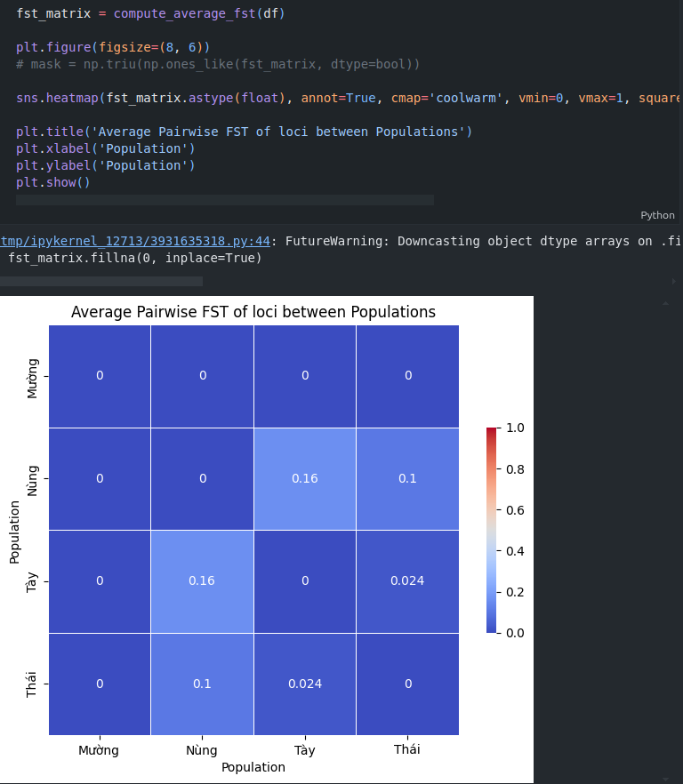
Hàm số vẽ ma trận khoảng cách,
Giá trị tối đa là 1,
value -> 1: populations càng khác nhau về mặt di truyền
value -> 0: populations giống nhau về mặt di truyền

Slide 36
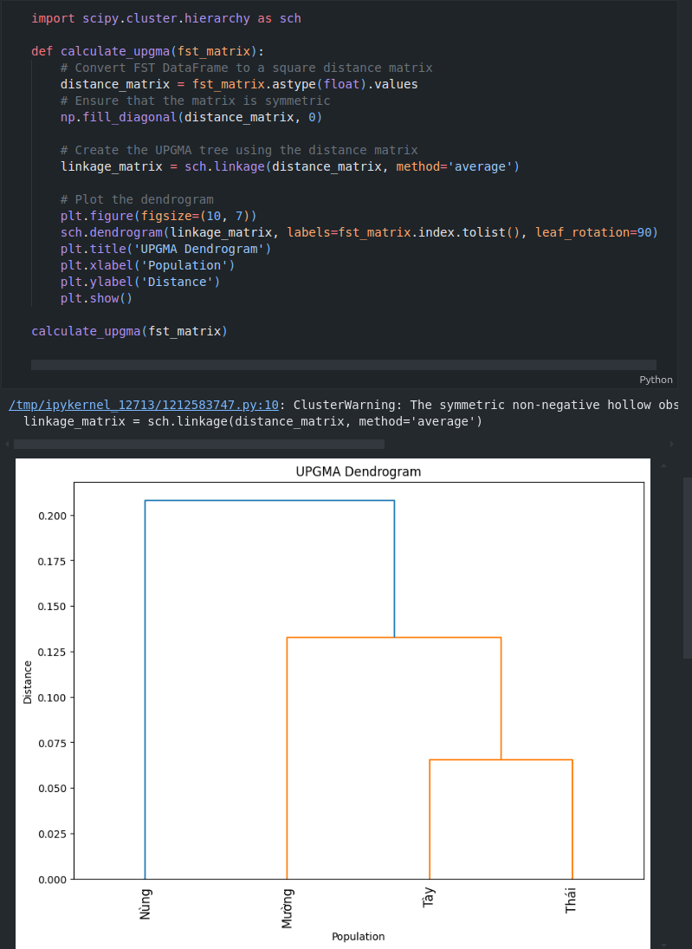
Hàm số nhận đầu vào là ma trận khoảng cách, sử dùng hàm sch.linkage với parameter average để áp dụng thuật toán UPMGA.
Tài liệu: Genetic_variability_and_population_structure_of_some_Iranian_Salvia_limbata_C_A_Mey_populations
Population_Study_Reveals_Genetic_Variation_and_Introgression_of_Four_Deciduous_Oaks_at_the_Junction_between_Taihang_Mountain_and_Yanshan_Mountain

Slide 37
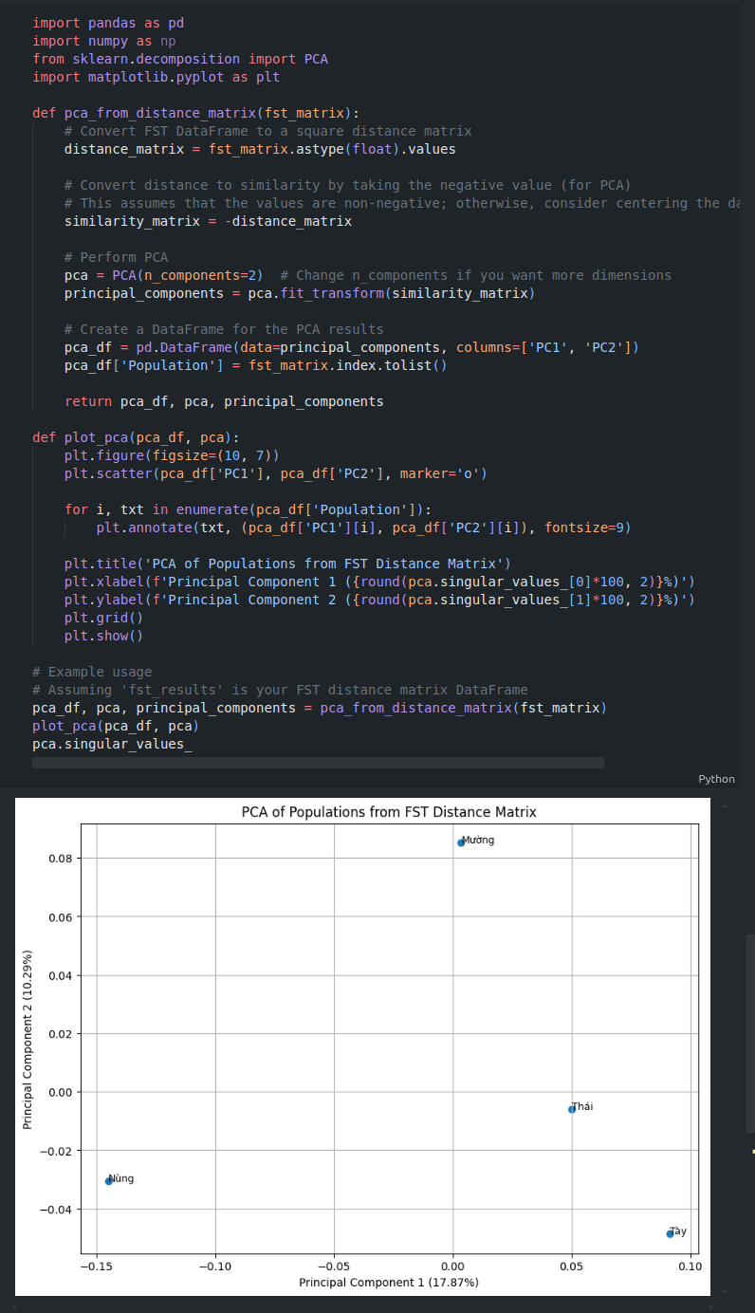
Sau đó, sử dụng PCA để phân cụm dữ liệu.
Tài liệu:
PCA population genetics

Slide 38
Dự đoán dân tộc

